Slide 1
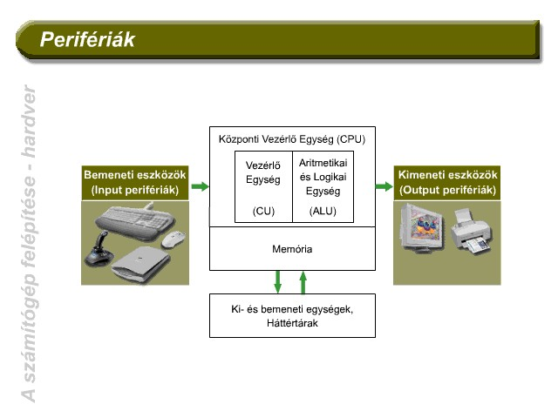

Slide 2
Háttértárak

Slide 3
A háttértárak mûködési elve
A háttértárak feladata:
Az éppen nem használt adatokat és programokat háttértárolókon tároljuk.
A háttértárak a memóriához hasonlóan adatokat és programokat tárolnak, de:
stabilan (az információtartalmukat a gép kikapcsolása után is megõrzik),
sokat (több GByte adat), azonban
lassabban hozzáférhetõen (az íráshoz és olvasáshoz összehasonlíthatatlanul több idõ szükséges, mint a memóriánál).
mágneses jelek formájában vagy
optikai elven tárolják az információt.

Slide 4
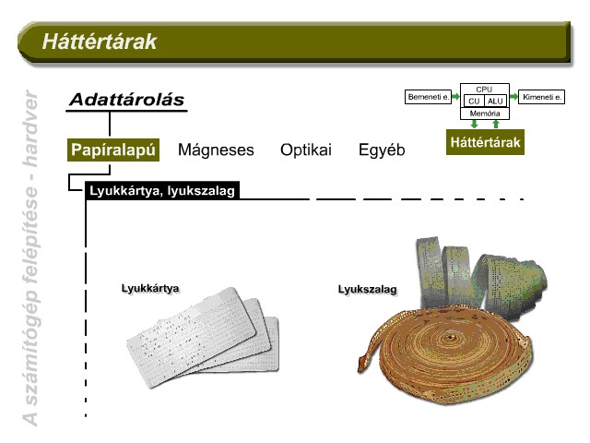

Slide 5
2. Mágneses háttértárak:
A mágneses háttértárak részei, fizikai felépítése:
mágnesezhető felületű adathordozó
az adathordozó mozgatását, írását, olvasását végző berendezés (meghajtó)(drive).
A meghajtó mechanikus részei végzik az adathordozó (lemez, szalag) mozgatását, az elektronika pedig az írás-olvasás pozícionálás vezérlését.
A mágnesezés (írás), és a mágneses úton felírt jelek visszaalakítása árammá (olvasás) az író-olvasó fejek feladata.

Slide 6
Az író-olvasó fej a lemez bármely pontját el tudja érni, mert a lemezt középpontja körül villanymotor forgatja, az író-olvasó fej sugárirányban mozog.
A mágneslemezes adathordozó fémbõl vagy mûanyagból készül.
Felületét jól mágnesezhetõ réteg borítja.
Az információ (bitek sorozata) a lemezen mágneses jelek formájában jelenik meg, amely sok éven át megõrizhetõ.

Slide 7
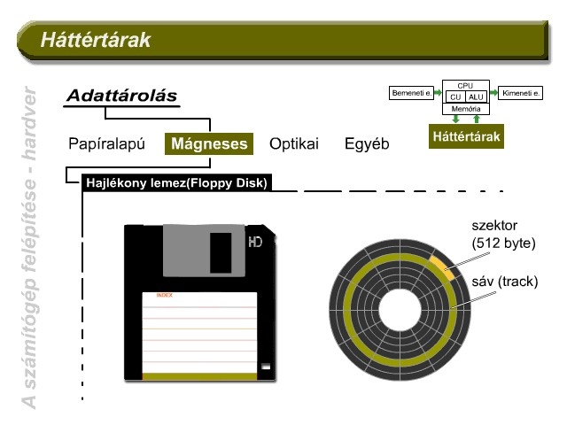
FORMATTÁLÁS

Slide 8
A mágneses háttértárak logikai felépítése:
A bitsorozatok a lemez felületén kialakított koncentrikus körök mentén helyezkednek el.
Ezeket a köröket sávoknak nevezzük, melyek száma 40 vagy 80.
Minden sáv szektorokra van felosztva, melyek száma 8 és 18 között van.
A szektor az az egység, amely önállóan írható és olvasható. Egy szektor mérete a PC-ken 512 byte.

Slide 9
Egy új, eddig még nem használt lemezen a sávokat nekünk kell kialakítani a számítógéppel, melyet formattálásnak nevezünk.
Ugyanazon a sávon levõ két vagy több olyan szektort, amelyet az operációs rendszer együttesen kezel klaszternak nevezzük.
A klaszterek használatával növekszik a fájlösszeillesztési sebesség.

Slide 10
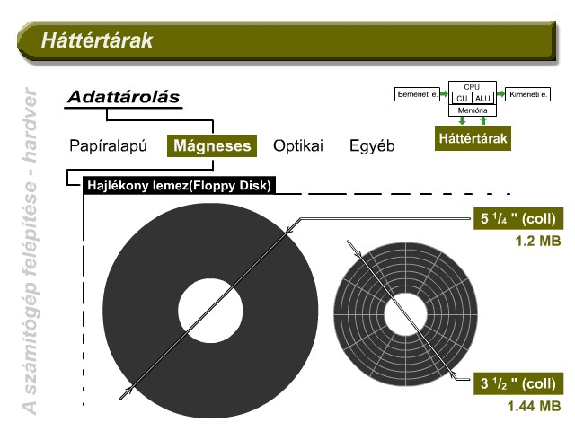

Slide 11
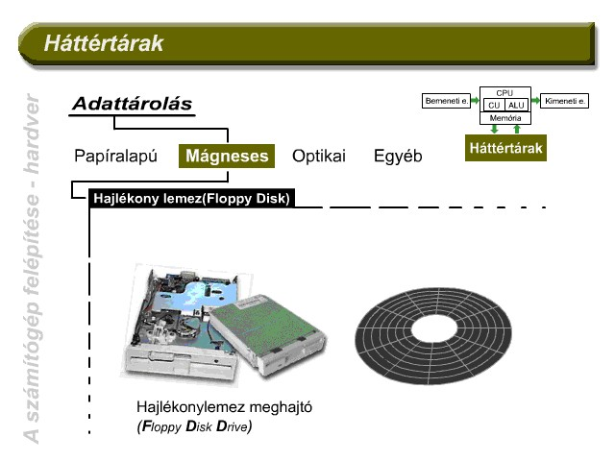

Slide 12
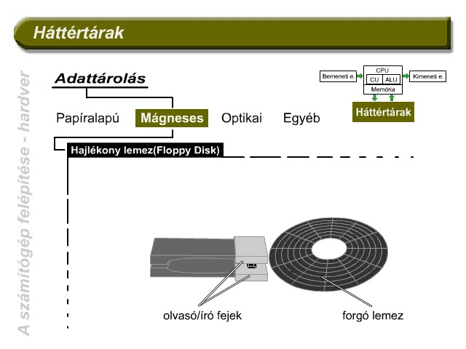

Slide 13
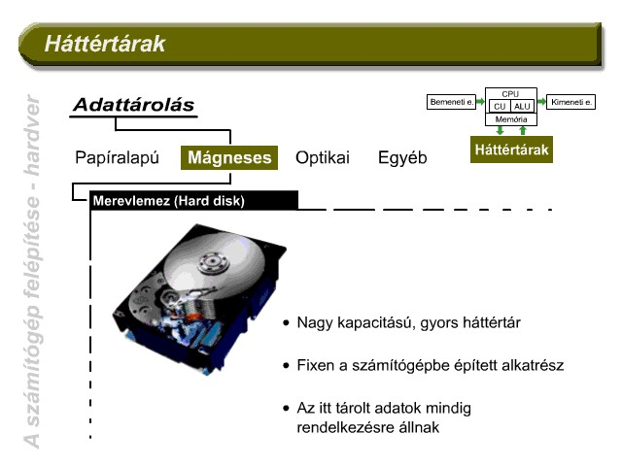

Slide 14
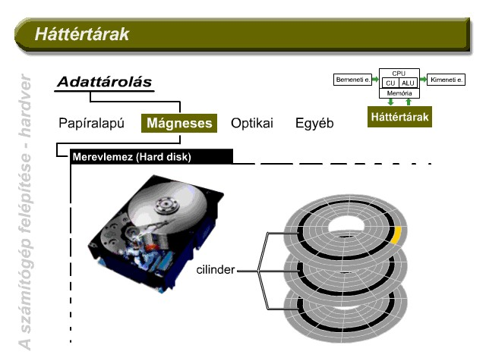

Slide 15

cilinder

Slide 16
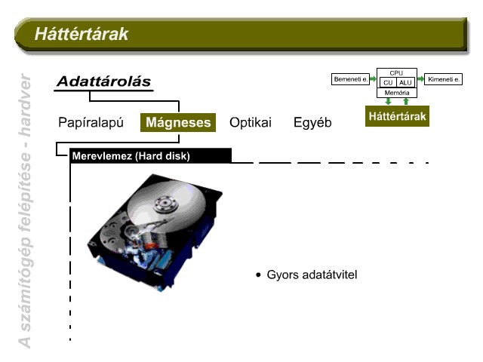

Slide 17
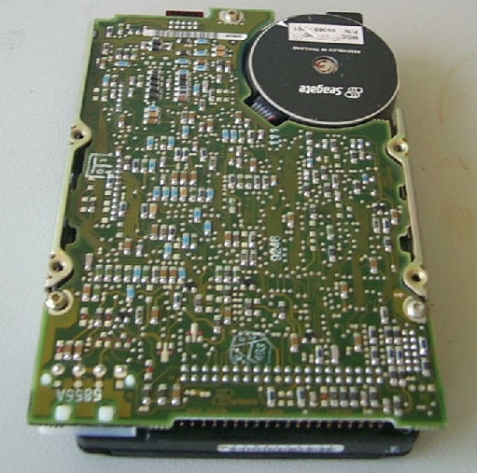
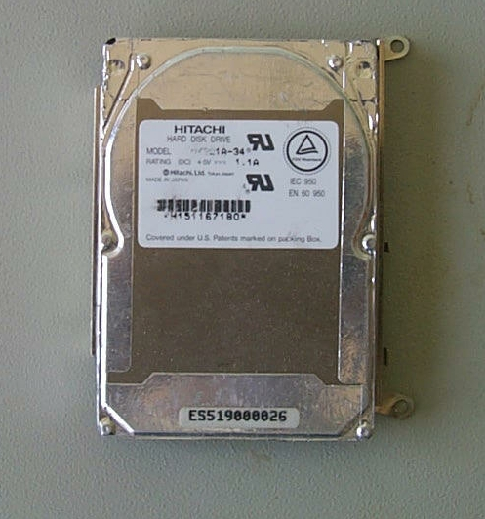

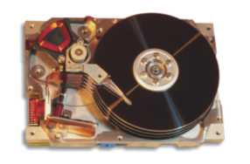
Winchester:
Merevlemezes tároló

Slide 18
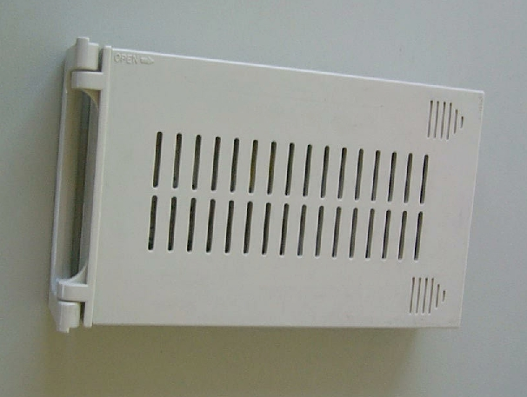
Hordozható winchester tok:

Slide 19
2. Winchester (merevlemez v. HD):
A jelrögzítés módja és az eszköz mûködése megegyezik a hajlékony lemezével, de a mágneslemez egybe van építve a meghajtóval és a lemez anyaga fém.
Jellemzõi:
      nagyobb jelsûrûség érhetõ el (255-1000 TPI)
      nagyobb a fordulatszám (3600 fordulat/perc)
      kisebb adatelérési idõ (11 ms)
      tárolókapacitás 40 MB - ……... GB, TerraB
      méret (megfelel a "az ötnegyedes" vagy "három és feles" meghajtóknak)

Slide 21
Az egymás fölött elhelyezkedõ sávok egy cilindert (hengert) alkotnak. A cilinder tehát az író-olvasófejek elmozdítása nélkül egyszerre elérhetõ sávok összessége.
A winchestert a következõ adatokkal jellemezzük:
      fejek száma
      cilinderek száma
      az egy sávon levõ szektorok száma.
Sávsûrûség:
Egy Inch-re jutó sávok száma (TPI = Track per inch).
A lemezen tárolható adatmennyiség a sávszámtól, a sávsûrûségtõl valamint a szektorok számától függ.

Slide 22
2.A lemezek logikai felosztása:
A felosztást az operációs rendszer végzi.
A lemez elsõ szektorában (0. sáv elsõ szektora) az ún. betöltõrekord (boot-record) kapott helyet.
Az adat-elhelyezési tábla (FAT) a lemezen a szabad és foglalt helyeket tárolja (0. sáv 2. és 3. szektora).
Minden lemeznek van egy tartalomjegyzéke (katalógusa), amely a lemezen tárolt adatok helyét tartja nyílván
(0. sáv 4-10. szektora).
A lemez többi szektorában a lemezre írt adatok találhatók, ez az ún. adatterület.

Slide 23
Ezek alapján minden lemezen a szektorok négy csoportját különböztetjük meg:
betöltõrekord
adatelhelyezési tábla (FAT)
tartalomjegyzék
adatterület

Slide 24
Optikai háttértárolók

Slide 25
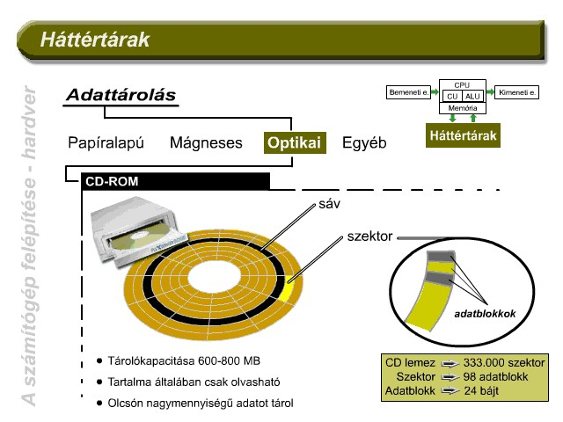

Slide 26
3. Optikai tár:
Az információt a spirális vonalban kialakított barázdák mélységének változtatásával tárolják és lézersugár tapogatja le.
A lemezen rögzített információnak csak kb. 70% -a hasznos, a többi hibajavító, kódfelismerõ és vezérlõ jel. 4000 egymást követõ adatbit meghibásodását tudja korrigálni (2,5 mm sugárirányú karcolás).

Slide 27
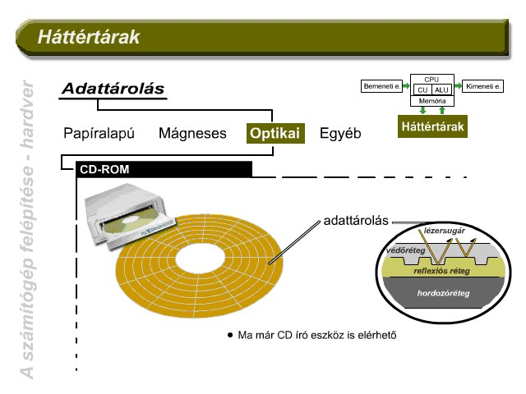

Slide 28
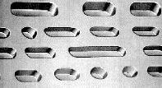

Slide 29
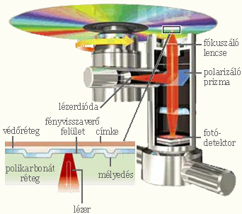

Slide 30
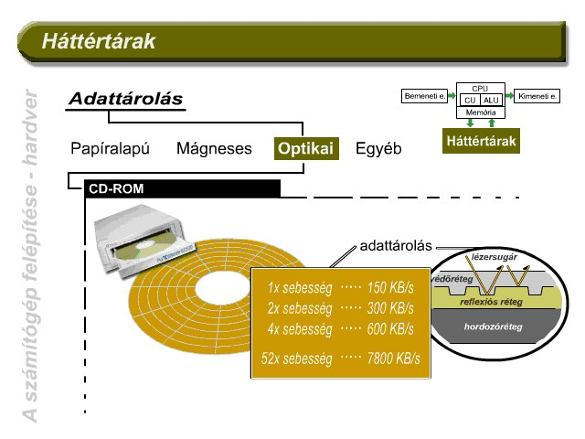

Slide 31
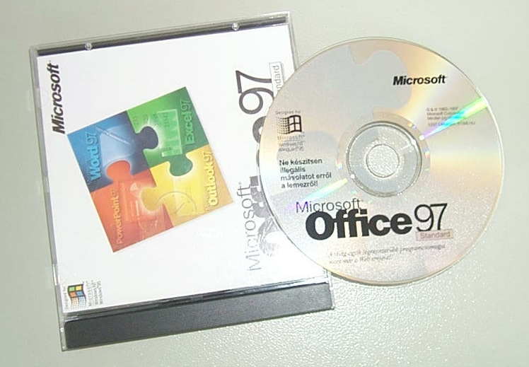
Préselt CD korong:

Slide 32
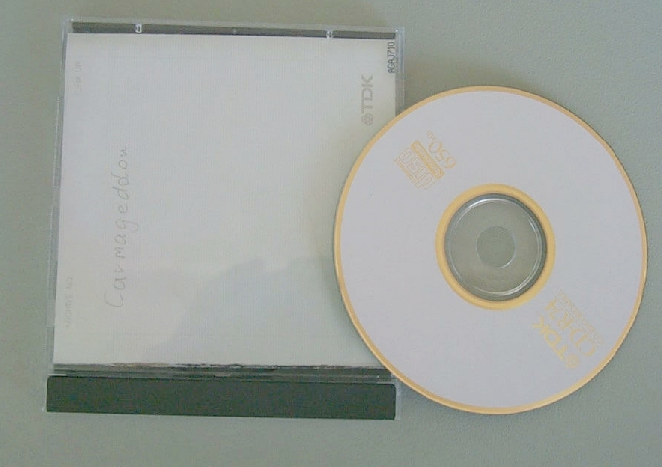
Írt CD korong:

Slide 33
Az első CD piacra dobása: 1980. Sony-Philips együttműködés keretében.
A szabványos CD 120 mm átmérőjű és 1,2 mm vastag.
Forgási sebességük: 150 KByte/sec.
Ez volt az Audio CD és az 1x-es CD-ROM sebessége
        Music CD = Zenei CD
74 percnyi zenét tartalmazhat kiváló minőségben, természetesen sztereó módon lejátszhatóan.
. A lemezt nem lehet felülírni és körülbelül 10 000 lejátszás, vagy kb. 10 évnyi használat után jelentkezik egy kicsit érezhető minőségromlás

Slide 34
        CD-ROM
Alapértelmezésben 650 MByte-nyi anyagot tartalmazó számítógépes CD.
Csak olvasható, és az eredeti szabvány szerint nincs lehetőség a CD-lemez (újra)írására.
Óriási előnye, hogy rengeteg adatot lehet vele egy igen kicsi helyre összezsúfolni és igen könnyedén továbbítani.
Főbb felhasználási területe: óriási változatlan adathalmazok, lexikonok, törvénytárak, telefonkönyvek, program-installációs csomagok tárolása
A 80 perces audió-CD-nek megfelelő méret: 700 MByte.
A 99 perces audió-CD-nek megfelelő méret: 800 MByte.

Slide 35
        CD-R és CD-RW
Eleinte csak az olvasható CD-k voltak forgalomban és nagyon komoly összegekért lehetett csak CD-írót kapni.
Manapság (2003-ban) egy egyszerű CD-olvasó ára 6000 Ft, míg az íróé csupán 18000.
A CD-R egyszer írható, míg
a CD-RW többször is
- általában 10-1000-szeri írásra nyújtanak lehetőséget
CD író program
pl.: Nero

Slide 36
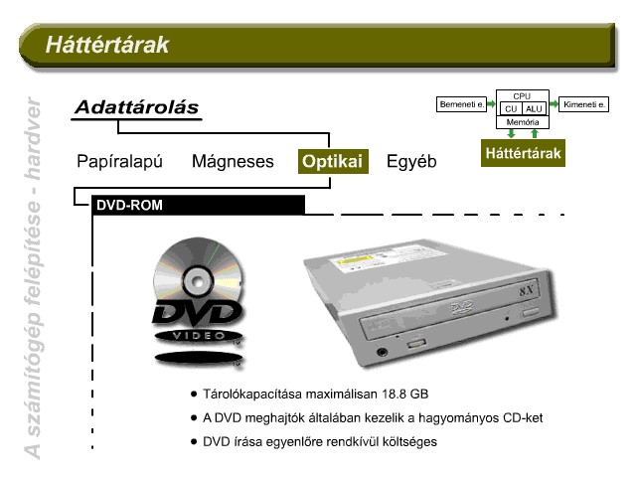

Slide 37
        DVD = Digital Video Disk
        vagy Digital Versatile Disk
1 OLDALAS 1 RÉTEGŰ DVD 4.7 GByte-os
1 OLDALAS 2 RÉTEGŰ DVD 8,54 Gbyte-os
2 OLDALAS 1 RÉTEGŰ DVD 9,4 Gbyte-os
2 OLDALAS 2 RÉTEGŰ DVD 17,08 Gbyte-os
DVD író program
Pl.: Nero

Slide 38
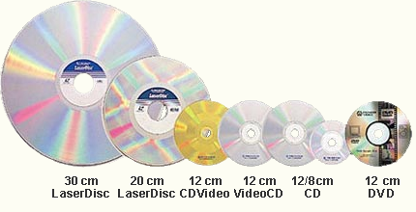

Slide 39
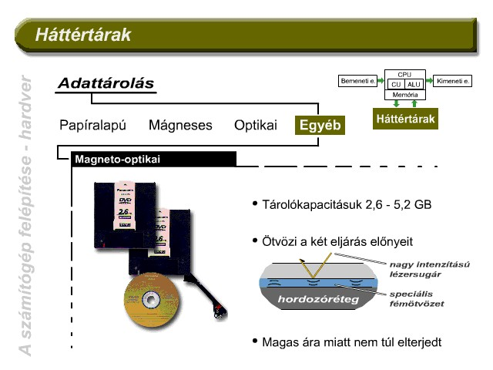

Slide 40
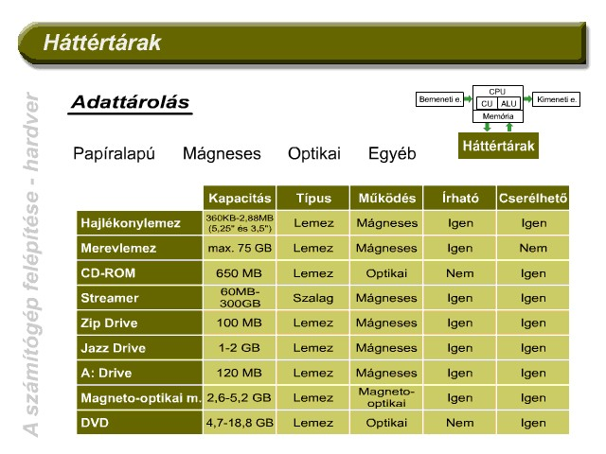
igen

